Slide 1
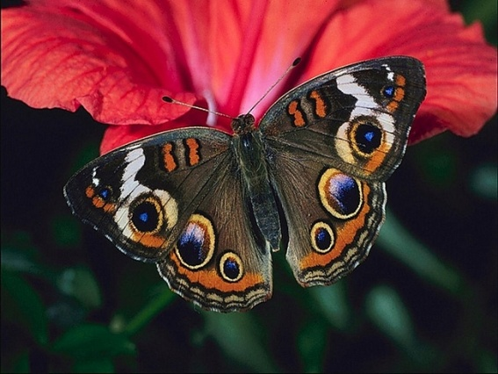
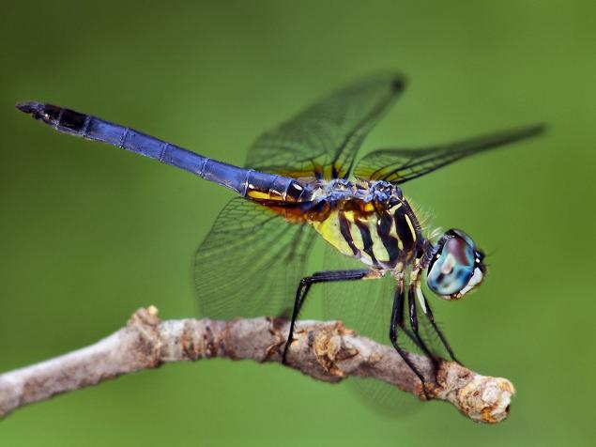
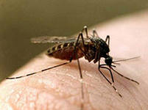
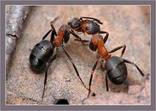
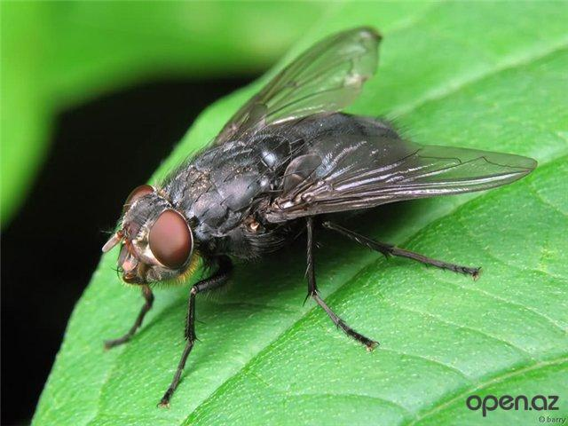
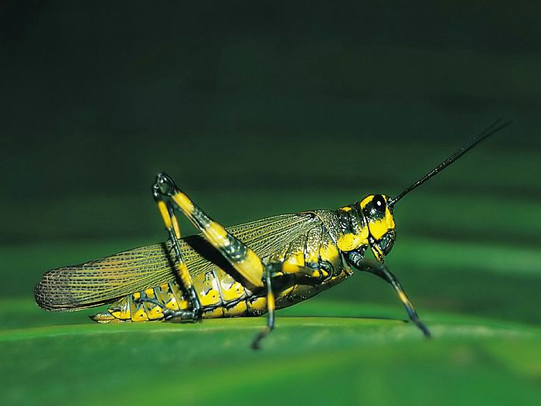
Расскажите детям о насекомых
Работу выполнила:
Потетенина Н.В.

Slide 2
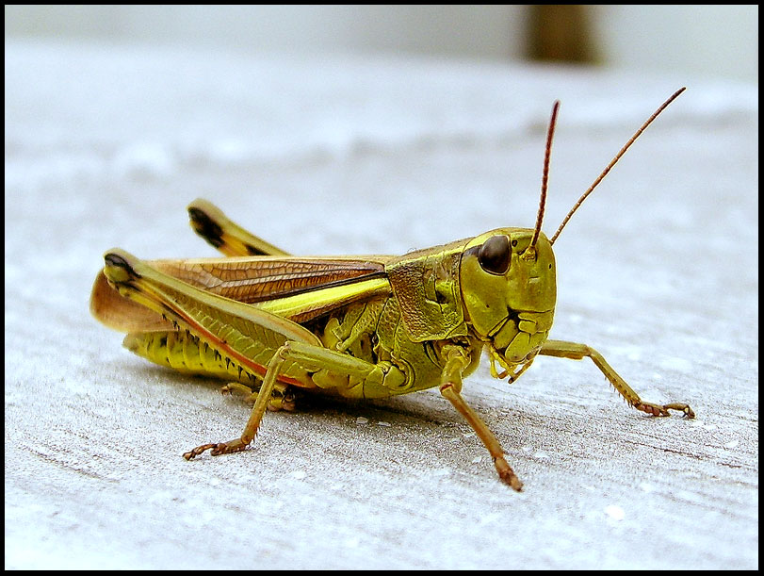
кузнечик
Кузнечики - необычные насекомые .Они окрашены в зеленые или коричневые цвета, что служит для них маскировкой. Они совсем не видны в густой луговой траве. Орган слуха у них находится на ногах, а стрекочут они крыльями. Одни кузнечики питаются растительной пищей- поедают цветы, листья. Другие виды кузнечиков питаются насекомыми-мухами, бабочками, гусеницами. Они часами могут сидеть неподвижно в траве в ожидании добычи, которую ловят передними лапками.

Slide 3
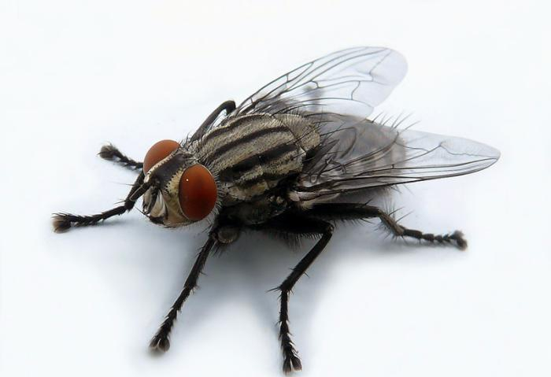
муха
Мухи бывают черные, иногда рыжие с синим или зеленым блеском. Они очень опасны., переносят много разных болезней. В сутки муха съедает столько сколько весит сама. Интересно, что мухи могут сообщать другим мухам о том, что обнаружена пища. муха, найдя какой -либо предмет, сначала пробует его ногой и определяет, съедобно оно или нет. Если предмет годится в пищу, муха улетает и с помощью специального вещества передает эту информацию другим мухам.

Slide 4
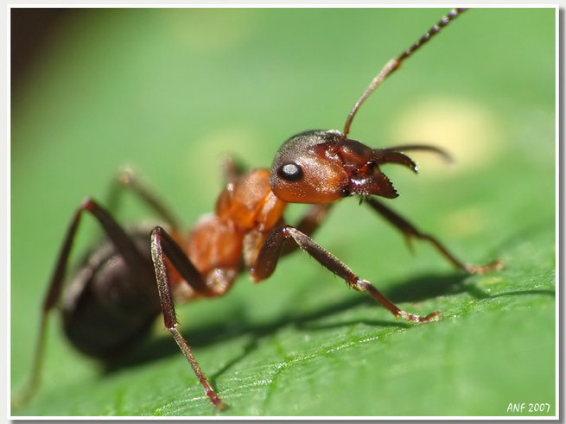
муравей
Муравьи живут семьями в больших муравейниках. У них есть жало и ядовитые железы, выделяющие муравьиную кислоту. Муравьи едят все, но особенно сладкое. Они специально разводят тлей, защищают их от хищников. Тли снабжают муравьев сладким сахаристым соком.

Slide 5
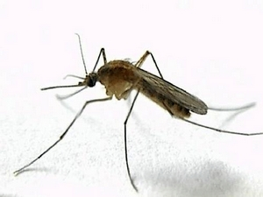
комар
Комар серого цвета с двумя крыльями .На голове есть хоботок, которым он протыкает место укуса и пускает под кожу ядовитую слюну. Вот почему кожа после укуса зудит и чешется .Людей кусают только самки-комары, самцы пьют только нектар растений. Кровь нужна самкам для развития яиц. Насытившись, она летит откладывать яйца. Многие думают, что комары пищат, но писк возникает из-за дребезжания комариных крылышек. Дрожанием крылышек они общаются друг с другом.

Slide 6
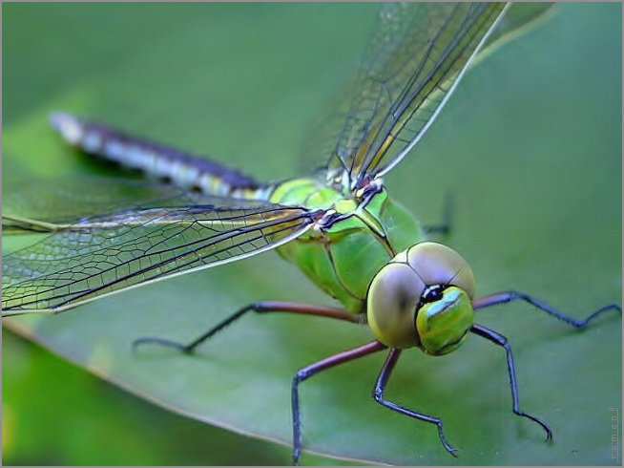
стрекоза
У стрекозы четыре крыла, это помогает ей быстро летать, а удлиненное тело как руль направляет ее в полете. Стрекоза прожорлива и постоянно охотится. Она питается мелкими насекомыми: комарами, мухами, жуками. За час стрекоза может съесть 40 мух. Стрекозы активны все лето, а осенью впадают в в спячку. Они могут предсказывать погоду. Если она не портится, они ведут себя спокойно, а перед непогодой собираются в стайки и издают громкие звуки , трепеща крыльями.

Slide 7
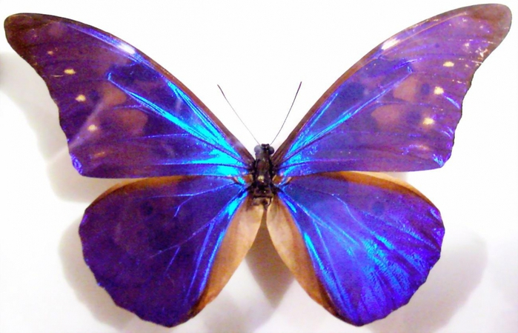
бабочка
Бабочки очень красивы! Они бывают разных цветов и оттенков. Бабочки сосут нектар и таким образом опыляют растения и питаются. Размножаются бабочки летом. Яички она откладывает в почву или на растении. Из яичка появляется гусеница, она много ест. Через некоторое время гусеница сбрасывает шкурку и окукливается. Куколка неподвижна и не употребляет пищу. Из куколки через некоторое время выходит крылатая бабочка.

